Slide 1
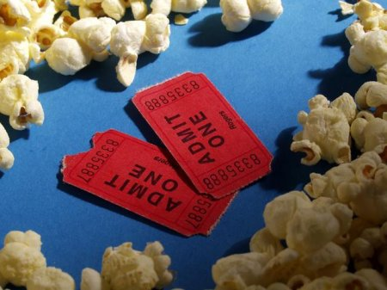
Qu’est-ce que tu aimes faire?
Unité 2
Section A

Slide 3
JOUER AU FOOT

Slide 5
REGARDER LA TÉLÉ

Slide 6
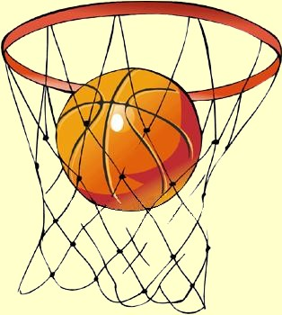

Slide 7
JOUER AU BASKET

Slide 9
ÉTUDIER

Slide 11
TÉLÉPHONER

Slide 13
ÉCOUTER DE LA MUSIQUE

Slide 14
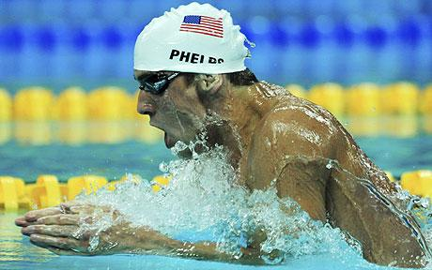

Slide 15
NAGER

Slide 17
SKIER

Slide 19
ALLER AU CINÉMA

